Slide 1

MẶT TRỜI MỌC Ở ĐẰNG ĐÔNG

Slide 2

MẶT TRỜI LẶN Ở ĐẰNG TÂY

Slide 3

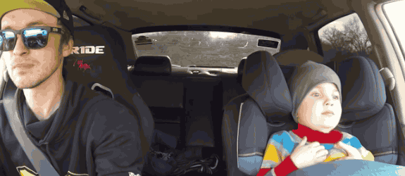
TIẾT 14 - BÀI 6:
TÍNH TƯƠNG ĐỐI CỦA CHUYỂN ĐỘNG.
CÔNG THỨC CỘNG VẬN TỐC.

Slide 4

BÀI 6: TÍNH TƯƠNG ĐỐI CỦA CHUYỂN ĐỘNG. CÔNG THỨC CỘNG VẬN TỐC.
I. TÍNH TƯƠNG ĐỐI CỦA CHUYỂN ĐỘNG

Slide 5
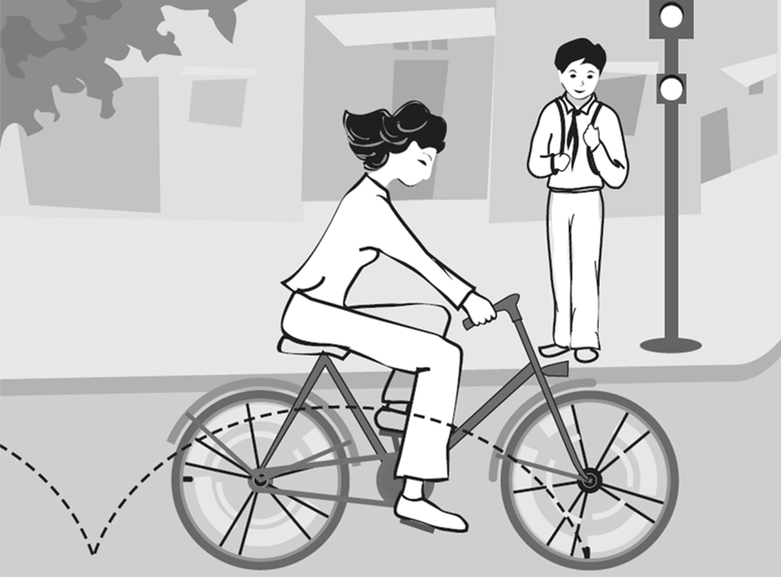
BÀI 6: TÍNH TƯƠNG ĐỐI CỦA CHUYỂN ĐỘNG. CÔNG THỨC CỘNG VẬN TỐC.
Xét HQC gắn với người đứng dưới đường: quỹ đạo của đầu van xe đạp là một đường cong, lúc lên cao lúc xuống thấp.

Slide 6

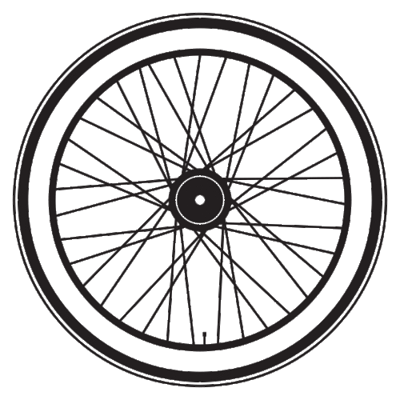
BÀI 6: TÍNH TƯƠNG ĐỐI CỦA CHUYỂN ĐỘNG. CÔNG THỨC CỘNG VẬN TỐC.
Xét HQC gắn với người ngồi trên xe đạp: quỹ đạo của đầu van xe đạp là một đường tròn.

Slide 7
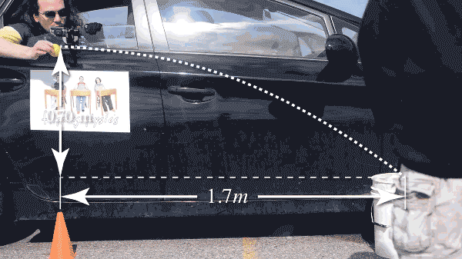
BÀI 6: TÍNH TƯƠNG ĐỐI CỦA CHUYỂN ĐỘNG. CÔNG THỨC CỘNG VẬN TỐC.
Xét HQC gắn với người đứng dưới đường: quỹ đạo của quả bóng là một đường cong.

Slide 8
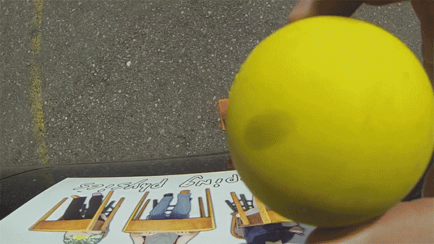
BÀI 6: TÍNH TƯƠNG ĐỐI CỦA CHUYỂN ĐỘNG. CÔNG THỨC CỘNG VẬN TỐC.
Xét HQC gắn với người đàn ông đang ngồi trên chiếc xe: quả bóng đang chuyển đông rơi tự do và quỹ đạo là đường thẳng.

Slide 9
BÀI 6: TÍNH TƯƠNG ĐỐI CỦA CHUYỂN ĐỘNG. CÔNG THỨC CỘNG VẬN TỐC.
I. TÍNH TƯƠNG ĐỐI CỦA CHUYỂN ĐỘNG
1. Tính tương đối của quỹ đạo
Hình dạng quỹ đạo của chuyển động trong các hệ quy chiếu khác nhau thì khác nhau – Quỹ đạo có tính tương đối.

Slide 10
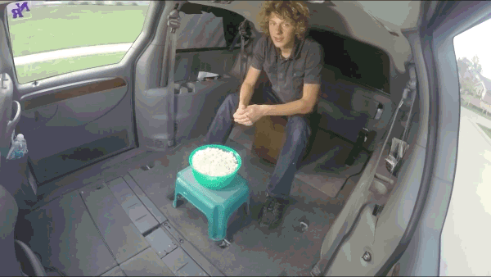
BÀI 6: TÍNH TƯƠNG ĐỐI CỦA CHUYỂN ĐỘNG. CÔNG THỨC CỘNG VẬN TỐC.
I. TÍNH TƯƠNG ĐỐI CỦA CHUYỂN ĐỘNG
2. Tính tương đối của vận tốc.

Slide 11



BÀI 6: TÍNH TƯƠNG ĐỐI CỦA CHUYỂN ĐỘNG. CÔNG THỨC CỘNG VẬN TỐC.

Slide 12
BÀI 6: TÍNH TƯƠNG ĐỐI CỦA CHUYỂN ĐỘNG. CÔNG THỨC CỘNG VẬN TỐC.
I. TÍNH TƯƠNG ĐỐI CỦA CHUYỂN ĐỘNG
2. Tính tương đối của vận tốc.
Vận tốc của vật chuyển động đối với các hệ quy chiếu khác nhau thì khác nhau – Vận tốc có tính tương đối.

Slide 13
BÀI 6: TÍNH TƯƠNG ĐỐI CỦA CHUYỂN ĐỘNG. CÔNG THỨC CỘNG VẬN TỐC.
Y’
y
0
X’
0
x

Slide 14

BÀI 6: TÍNH TƯƠNG ĐỐI CỦA CHUYỂN ĐỘNG. CÔNG THỨC CỘNG VẬN TỐC.
II. CÔNG THỨC CỘNG VẬN TỐC
1. Hệ quy chiếu đứng yên và hệ quy chiếu chuyển động.
Hệ quy chiếu gắn với vật đứng yên được coi như hệ quy chiếu đứng yên.
Hệ quy chiếu gắn với vật chuyển động được coi như hệ quy chiếu chuyển động.

Slide 15
BÀI 6: TÍNH TƯƠNG ĐỐI CỦA CHUYỂN ĐỘNG. CÔNG THỨC CỘNG VẬN TỐC.
II. CÔNG THỨC CỘNG VẬN TỐC
2. Một số khái niệm cần nắm:
Nếu như ta chọn:
(1): chuyển động của vật (thuyền)
(2): ứng với hệ quy chiếu chuyển động (nước)
(3): ứng với hệ quy chiếu đứng yên (bờ)
Thì:
v₁₃ : là vận tốc của vật so với bờ - vận tốc tuyệt đối.
v₁₂ : là vận tốc của vật so với dòng nước - vận tốc tương đối.
v₂₃ : là vận tốc của dòng nước so với bờ - vận tốc kéo theo

Slide 16
BÀI 6: TÍNH TƯƠNG ĐỐI CỦA CHUYỂN ĐỘNG. CÔNG THỨC CỘNG VẬN TỐC.
II. CÔNG THỨC CỘNG VẬN TỐC
2. Một số khái niệm cần nắm:
Vận tốc tuyệt đối : là vận tốc của vật đối với hệ quy chiếu đứng yên.
Vận tốc tương đối : là vận tốc của vật đối với hệ quy chiếu chuyển động.
Vận tốc kéo theo : là vận tốc của hệ quy chiếu chuyển động đối với hệ quy chiếu đứng yên.

Slide 17




BÀI 6: TÍNH TƯƠNG ĐỐI CỦA CHUYỂN ĐỘNG. CÔNG THỨC CỘNG VẬN TỐC.
II. CÔNG THỨC CỘNG VẬN TỐC
3. Công thức cộng vận tốc:
a/ Trường hợp các vận tốc cùng phương cùng chiều.
$${\vec{v}}_{nb}$$
$${\vec{v}}_{tn}$$
+
$${\vec{v}}_{tb}$$
Về độ lớn:
Hay:
Thuyền chạy xuôi dòng nước.

Slide 18
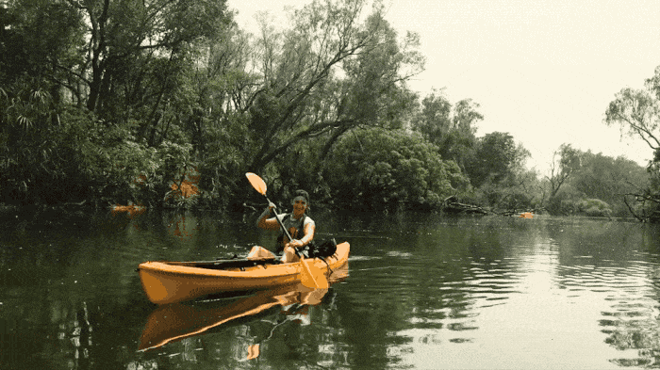



BÀI 6: TÍNH TƯƠNG ĐỐI CỦA CHUYỂN ĐỘNG. CÔNG THỨC CỘNG VẬN TỐC.
II. CÔNG THỨC CỘNG VẬN TỐC
3. Công thức cộng vận tốc:
b/ Trường hợp vecto vận tốc tương đối ngược chiều với vecto vận tốc kéo theo.
+
$${\vec{v}}_{tn}$$
$${\vec{v}}_{nb}$$
$${\vec{v}}_{tb}$$
Về độ lớn:
Hay:
Thuyền chạy ngược dòng nước.

Slide 19




BÀI 6: TÍNH TƯƠNG ĐỐI CỦA CHUYỂN ĐỘNG. CÔNG THỨC CỘNG VẬN TỐC.
II. CÔNG THỨC CỘNG VẬN TỐC
4. Vận dụng:
Bài 1: Một chiếc thuyền chuyển động thẳng ngược chiều dòng nước với vận tốc là 6,5km/h so với dòng nước. Vận tốc chảy của dòng nước đối với bờ sông là 1,5km/h. Hãy tính vận tốc của thuyền đối với bờ sông.
Giải:
Áp dụng công thức:
$${\vec{v}}_{tb}={\vec{v}}_{tn}+{\vec{v}}_{nb}$$
+
Chọn chiều dương là chiều chuyển động của thuyền.
$${\vec{v}}_{tn}$$
$${\vec{v}}_{nb}$$
$${\vec{v}}_{tb}$$

Slide 20




BÀI 6: TÍNH TƯƠNG ĐỐI CỦA CHUYỂN ĐỘNG. CÔNG THỨC CỘNG VẬN TỐC.
II. CÔNG THỨC CỘNG VẬN TỐC
4. Vận dụng:
Bài 2: Một con thuyền chạy ngược dòng nước, đi được 20km trong 1 giờ, nước chảy với vận tốc 2km/h. Hãy tính vận tốc của thuyền đối với nước.
Giải:
Áp dụng công thức:
$${\vec{v}}_{tb}={\vec{v}}_{tn}+{\vec{v}}_{nb}$$
+
$${\vec{v}}_{tn}$$
Chọn chiều dương là chiều chuyển động của thuyền.
$${\vec{v}}_{tb}$$
$${\vec{v}}_{nb}$$

